Slide 1
Proiect eav
Corabie Alexandru-Paraschiv
ISM 4.1 A

Slide 2
Baze de date- Regizori ȘI filme
Aplicația vizează Afisarea unei liste de filme si a datelor biografice a regizorului fiecaruia.
Aplicația este realizată în Visual Studio, cu ajutorul limbajului de programare C# și este conectată la o bază de date din Microsoft SQL Server.

Slide 3
Despre
Aplicatia este construită cu scopul de a afisa o listă de filme in care se poate cauta după numele filmelor, numele uploader-ului și cuprinde un meniu format din 3 categorii: Filme, Regizori si Utilizatori. Pentru a intra în meniul principal al aplicației este necesar să trecem de etapa de conectare, care este formată dintr-un nume de utilizator și o parolă. În această aplicație se pot face diverse operații precum: înregistrarea și conectarea , ștergerea și adăugarea elementelor în aplicație, căutarea.

Slide 4
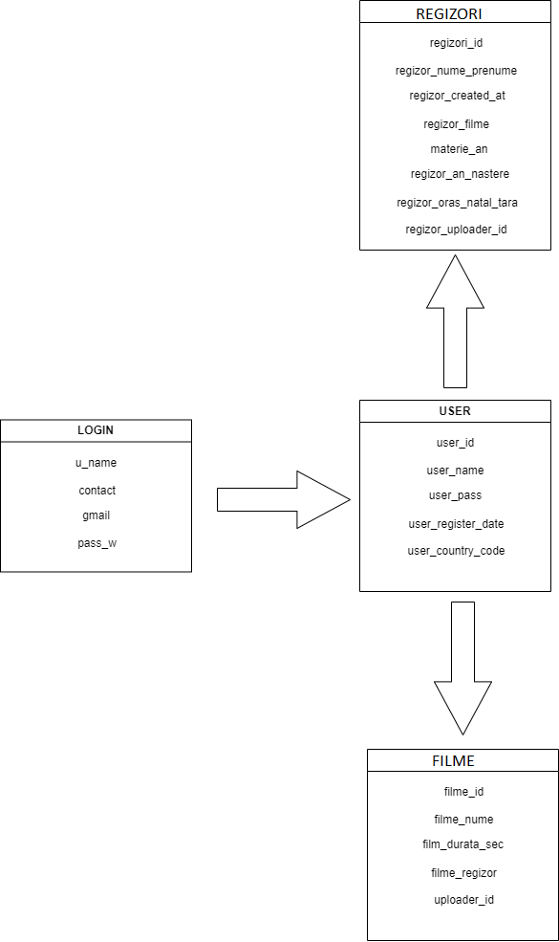
Schema bazei de date

Slide 5
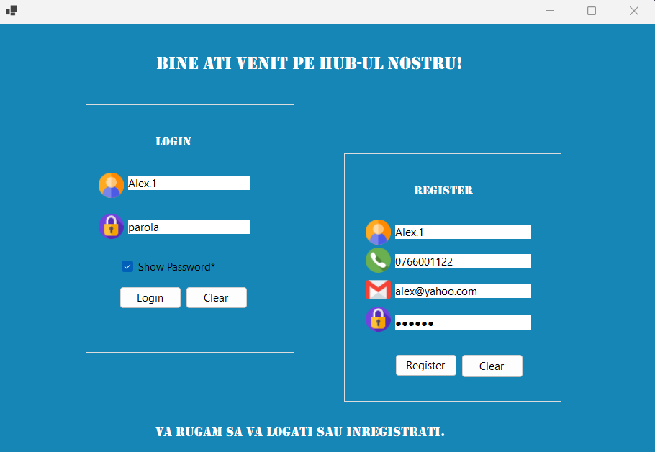
Login/ register
În interfața de login este necesară pentru ca utilizatorul să se înregistreze și să se logheze în baza de date, astfel contul său este salvat.
În partea de cod, sunt folosite interogările tip querry , salvate în variabila “string login” pentru ca mai apoi să fie inserate și verificate de baza de date.

Slide 6
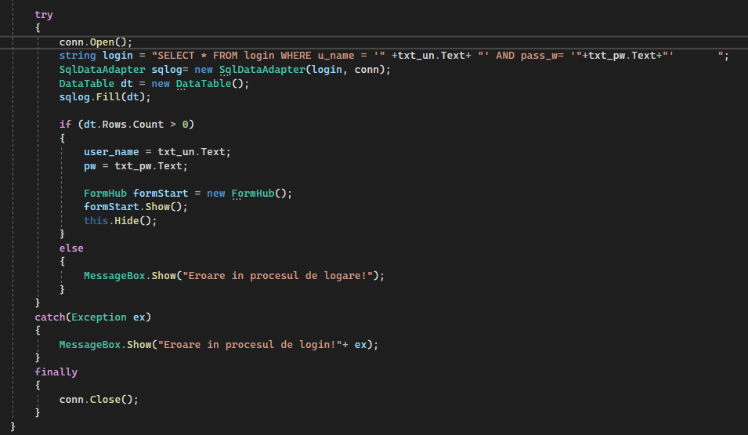
Login/ register

Slide 7
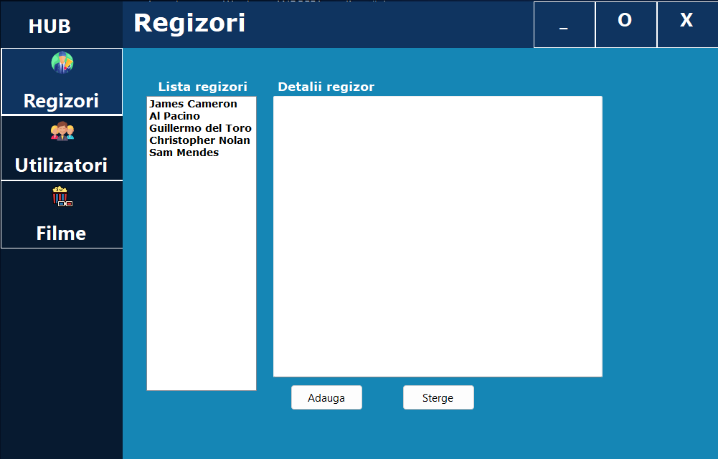
Meniu principal
În partea de hub, utilizatorul alege ferestrele în care dorește să adauge , șteargă sau să vizualizeze datele din baza de date. Este recomandat ca acesta să își creeze un profil în secțiunea de utilizatori de unde se poate ține evidența adăugărilor în baza de date a fiecărui utilizator. Interfața este realizată cu ajutorul instrumentului panel din tools pentru a închide și deschide cele 3 form-uri , împreună cu butoanele de pe marginea stângă care schimbă taburile de form la apăsarea acestora.

Slide 8
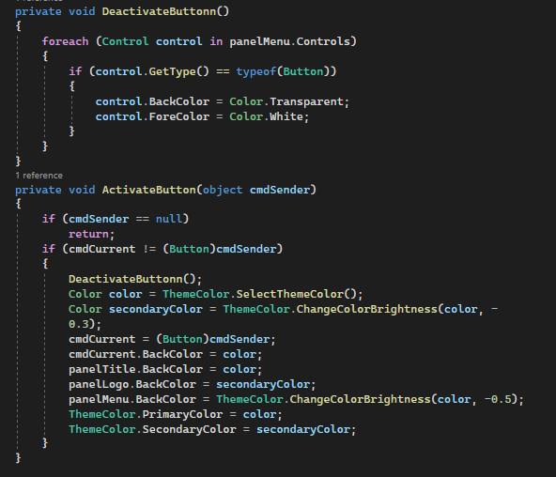
MENIU PRINCIPAL

Slide 9
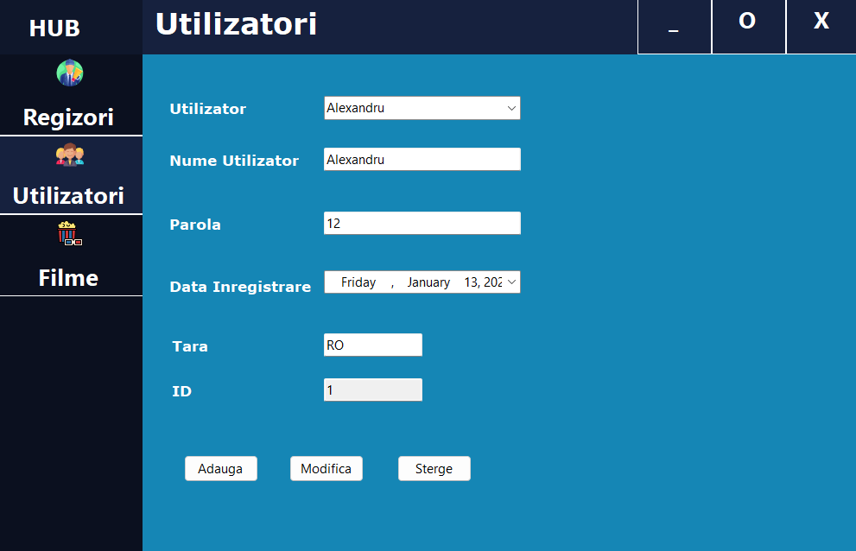
UTILIZATORI
În formul de utilizatori, se crează profilul, introducându-se cu date din textboxuri. Aceste date pot fi modificate sau șterse cu ajutorul butoanelor pe care sunt inserate evenimentele on click.

Slide 10
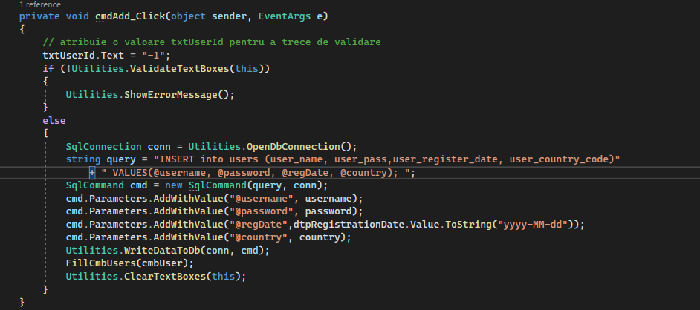
UTILIZATORI

Slide 11
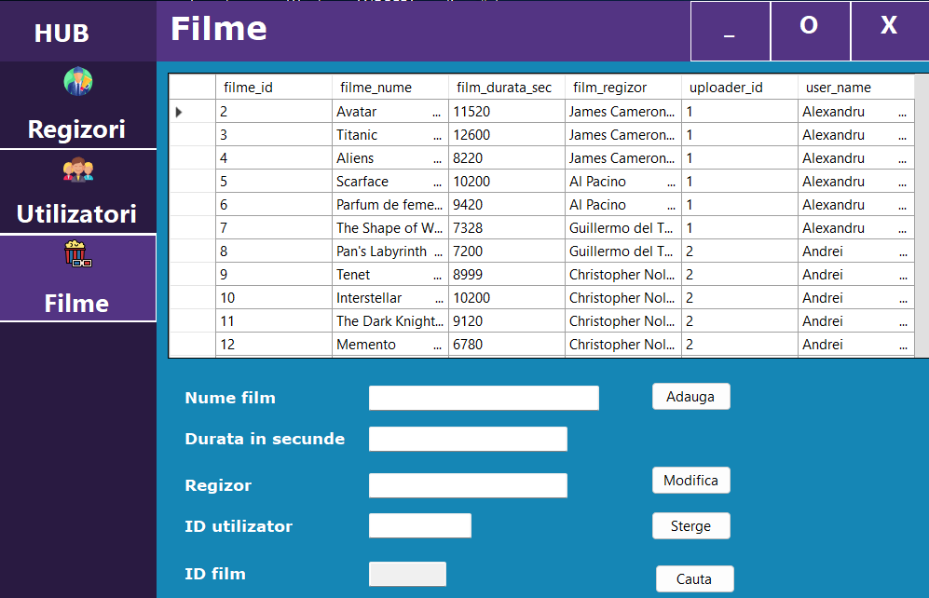
FILME/ CAUTĂ FILME
În tabela de filme se inserează datele aferente, în textboxul specific fiecărui câmp, acestea fiind afișate pe un element tip Data Grid View.
Câmpul ID film este tip Read-Only și acesta se generază automat în baza de date și tabel.

Slide 12
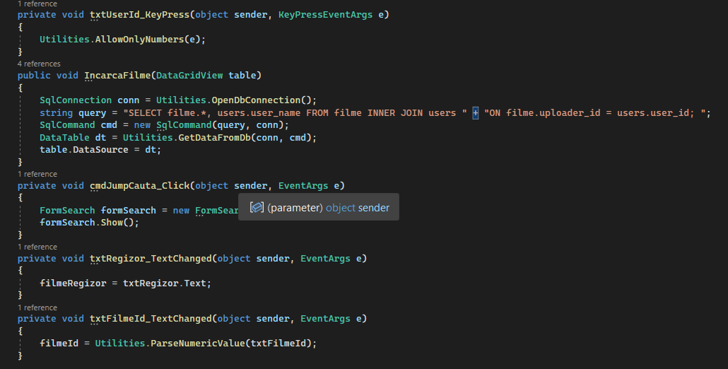
FILME/ CAUTĂ FILME

Slide 13
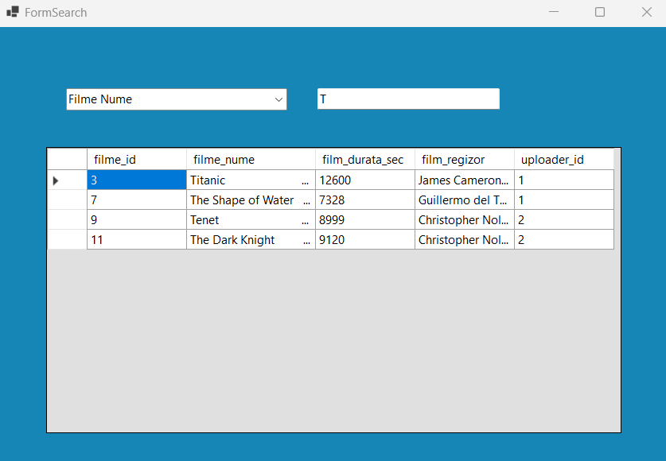
FILME/ CAUTĂ FILME
Form-ul filme beneficiază într-un form separat, “FormSearch”, de funcția de a putea căuta în tabel filme și uploader-ul.
Aceasta se face prin selectarea din ComboBox și introducera filmului în TextBox, acesta având apelată clasa “on key changed”.

Slide 14
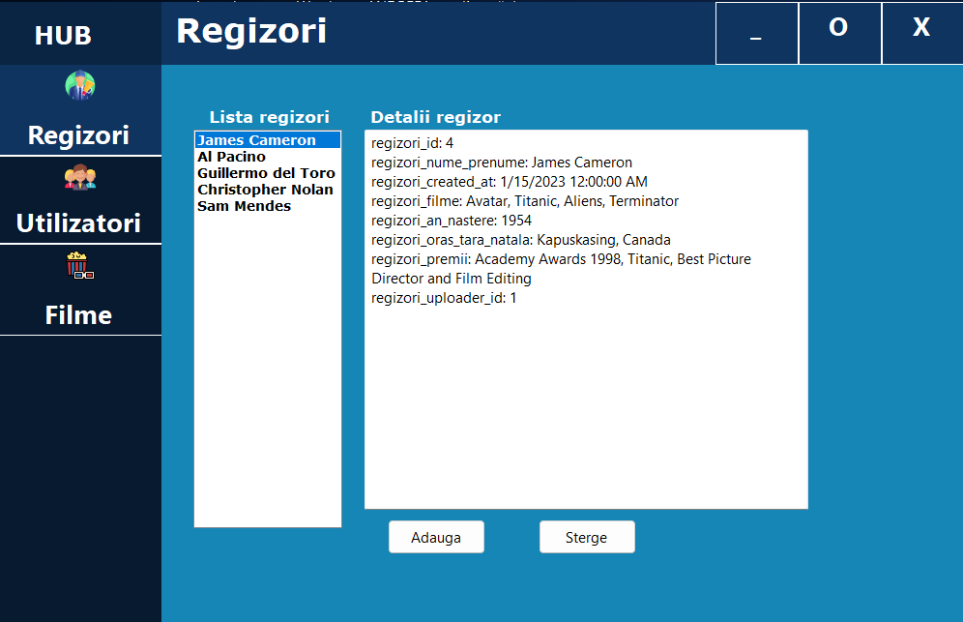
FILME/ CAUTĂ FILME
În secțiunea de form Regizori aflată în hub-ul principal, se pot vizualiza regizorii și date biografice despre aceștia.
În partea de detalii, sunt afișate detalii precum anul nașterii, orașul și țara în care s-au nascut, premii câștigate etc.

Slide 15
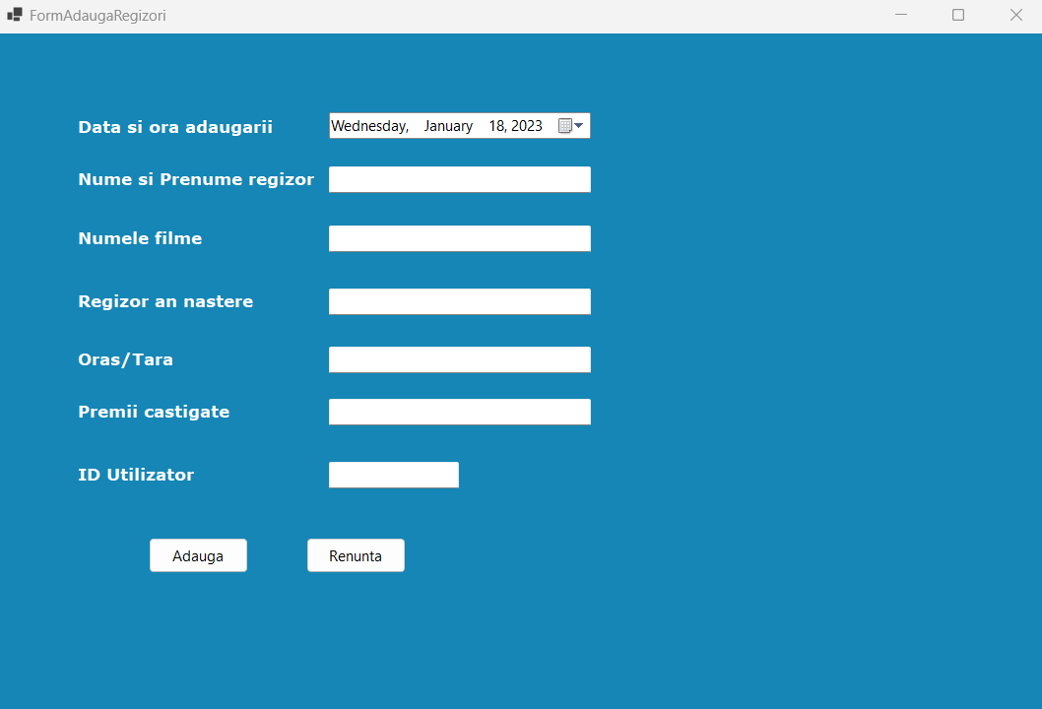
ADAUGĂ FILME
Formu-ul adaugă regizori are ca rol adăugarea regizorilor în baza de date, ștergera lor făcându-se din formul precedent.
Adăugarea regizorilor și detaliilor se face respectând câmpurile specifice atunci când se completează. Procesul este realizat cu ajutorul comenzii “INSERT” din querry prin care baza de date se populează cu informații în baza de date adaugate de utilizator.

Slide 16
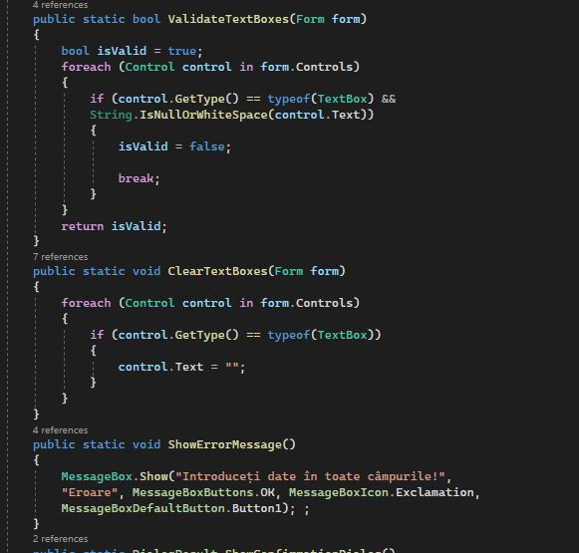
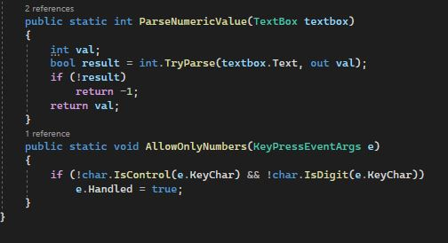
UTILITIES

Slide 17
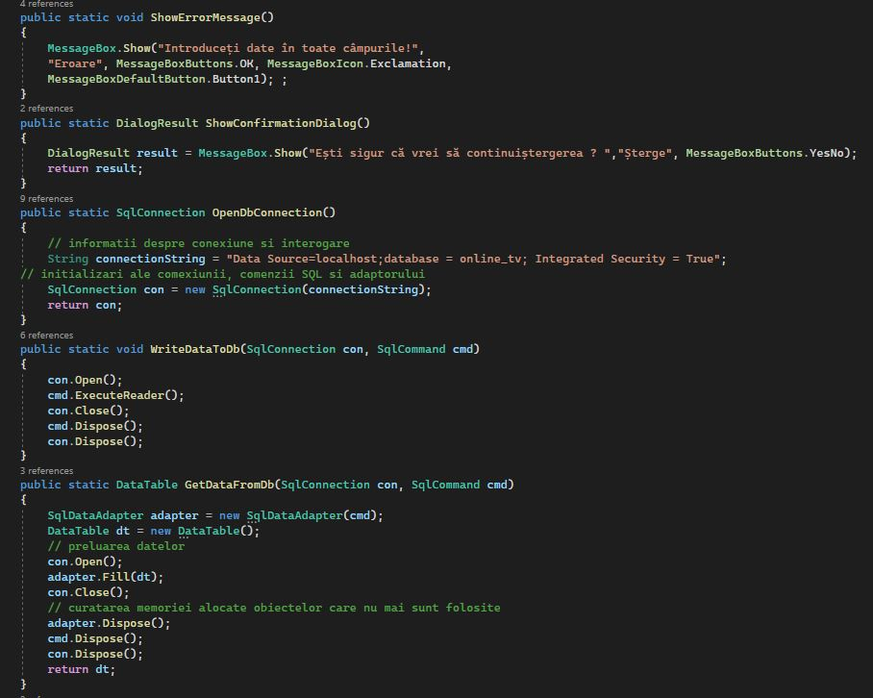
UTILITIES

Slide 18
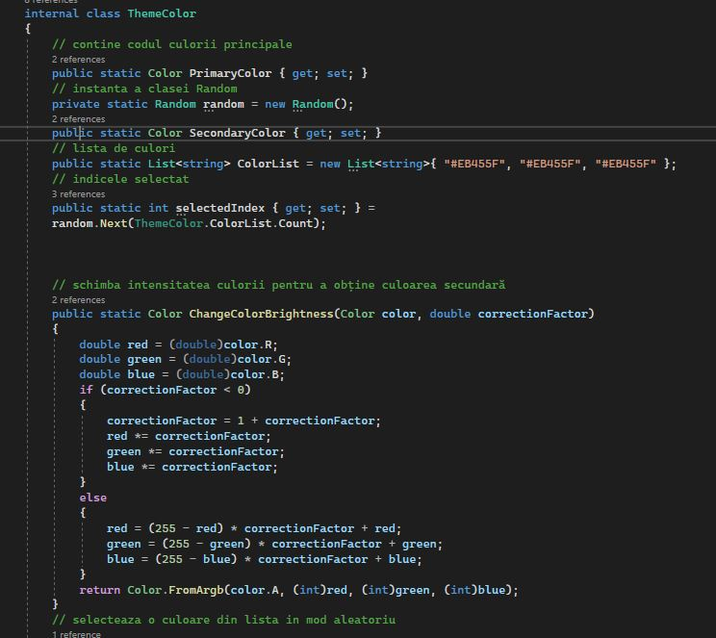
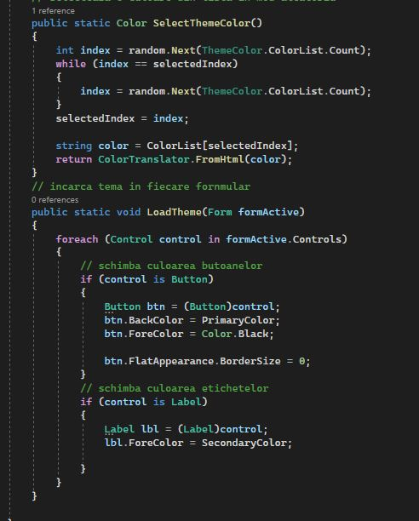
THEMECOLOR

